Slide 1
หน่วยที่ 7
วัสดุเชื้อเพลิง

Slide 2
ความหมายของเชื้อเพลิง
เชื้อเพลิง หมายถึง วัสดุหรือสารที่ผ่านการรวมตัวกับออกซิเจนที่อุณหภูมิสูงแล้วให้พลังงานความร้อน และสามารถเปลี่ยนเป็นพลังงานรูปอื่น เช่น แสงสว่าง ไฟฟ้า พลังงานกล ฯลฯ เชื้อเพลิงที่ใช้ในปัจจุบันแบ่งออกเป็น 3 ประเภทได้แก่ เชื้อเพลิงแข็ง เชื้อเพลิงเหลว และเชื้อเพลิงแก๊ส
เชื้อเพลิงแข็ง (Solid Fuels)
เชื้อเพลิงแข็ง ได้แก่ ถ่านหิน ถ่านโค้ก ถ่านไม้ ฟืน และวัสดุการเกษตร รายละเอียดมีดังนี้

Slide 3
ถ่านหิน เป็นเชื้อเพลิงธรรมชาติ เกิดจากซากพืชซากสัตว์ทับถมกันใต้อุณหภูมิและแรงกดดันเป็นเวลานับล้านปี จนกลายเป็นหิน 4 เกรด โดยแบ่งตามอายุเกิดจากน้อยไปหามาก คือ ถ่านพีต ถ่านลิกไนต์ บิตูมินัส และ แอนตราไซต์
ฟืน ได้จากการนำไม้มาตัดเป็นท่อนๆ และผ่าให้ได้ตามขนาดที่ต้องหาร ให้ความร้อนในลักษณะเป็นเปลวไฟ นิยมใช้ในงานอุตสาหกรรม เช่น ย้อมสีผ้า ต้มน้ำในหม้อน้ำ ฯลฯ
วัสดุการเกษตร ได้แก่ ฟางข้าว ชานอ้อย แกลบ ขี้เลื่อย ซังข้าวโพด ข้าวฟ่าง ไม้ล้มลุกที่ผ่านการเก็บเกี่ยวแล้ว ฯลฯ นิยมนำมาใช้เป็นเชื้อเพลิงให้ความร้อนแก่หม้อน้ำในโรงงานอุตสาหกรรม
ถ่านโค้ก และ ถ่านไม้ รายละเอียดได้กล่าวไปแล้วในบทที่ 6

Slide 4
ภาพที่ 7.1 การเผาถ่านไม้ ที่มา http://pantip.com/topic/33084276

Slide 5
ภาพที่ 7.2 วัสดุเหลือใช้ทางการเกษตร(ฟางข้าว) ที่มา http://biomassmagazine.com/articles/5318/chinaundefineds-crop-residue-capacity

Slide 6
เชื้อเพลิงเหลว (Liquid Fuels)
เชื้อเพลิงเหลวจากน้ำมันดิบ
น้ำมันดิบหรือน้ำมันปิโตรเลียม ประกอบด้วยคาร์บอนประมาณ 83 – 87 % ไฮโดรเจน 11 – 15 % กำมะถัน 6 % ไนโตรเจน 0.5 % และเกลือแร่ 0.1 % เกิดจากการทับถมของซากสัตว์ทะเลเป็นเวลานานนับล้านปี และกลั่นตัวเป็นของเหลวโดยมีชั้นหินปิดครอบไว้ มนุษย์จะทำการขุดเจาะและดูดขึ้นมาในลักษณะเป็นของเหลวสีดำเรียกว่า น้ำมันดิบ หรือน้ำมันปิโตรเลียม ผลิตภัณฑ์จากน้ำมันดิบได้แก่ น้ำมันเบนซิน น้ำมันดีเซล น้ำมันเครื่องบิน น้ำมันก๊าด น้ำมันเตา เป็นต้น น้ำมันที่ขุดเจาะได้ในโลกมีฐานอยู่ 3 ประเภทคือ

Slide 7
ฐานพาราฟิน(Parafin Based) กากสุดท้ายที่ได้จากการกลั่นคือพาราฟิน ใช้กับเทียนไข สารขี้ผึ้งต่างๆ
ฐานแอสฟัลต์(Asphalt Based) เรียกอีกชื่อหนึ่งว่าฐานเนฟธีนิก (Nephthenic Based) กากสุดท้ายที่ได้จากการกลั่นคือแอสฟัลต์ ใช้สำหรับทำยางมะตอยลาดพื้นถนน
ฐานผสม(Mixed Based) คือฐานน้ำมันดิบที่ประกอบด้วยฐานพาราฟินและฐานแอสฟัลต์ผสมกันอยู่

Slide 8
ภาพที่ 7.3 แท่นขุดเจาะน้ำมันดิบ ที่มา http://www.vietnamplus.vn/opec-keu-goi-cac-nuoc-khai-thac -dau-dam-phan-binh-on-gia-dau/341247.vnp

Slide 9
กระบวนการปรับปรุงคุณภาพน้ำมัน
เพื่อให้ได้คุณภาพเหมาะสมกับการใช้งาน ต้องผ่านกระบวนการปรับปรุงคุณภาพน้ำมัน ได้แก่
- การปรับปรุงให้บริสุทธิ์ คือ การกำจัดสิ่งเจือปนที่ไม่ต้องการ เช่น เขม่า น้ำ กำมะถัน ออกจากน้ำมัน
- การกลั่น คือ การให้ความร้อนแก่น้ำมันดิบจนเดือดกลายเป็นไอ เพื่อให้น้ำมันกลั่นตัวเป็นของเหลว
- การแปรรูป คือ การใช้กระบวนการทางเคมีเปลี่ยนโครงสร้างโมเลกุลของน้ำมัน เช่น การแปรรูปน้ำมันเตาให้เป็นน้ำมันเบนซิน
- การผสม คือ การนำน้ำมันที่ได้จากการกลั่นไปผสมกับสารเคมีหรือน้ำมันสำเร็จไปผสมกับน้ำมันจากพืช เพื่อให้ได้น้ำมันชนิดใหม่ เช่น ไบโอดีเซล

Slide 10
ภาพที่ 7.4 น้ำมันผสมไบโอดีเซล ที่มา http://www.erdi.cmu.ac.th/index.php/content/85?category=18

Slide 11
น้ำมันสำเร็จ
คือ น้ำมันที่ได้จากกระบวนการผลิตและผ่านการเพิ่มคุณภาพแล้ว ได้แก่
น้ำมันเบนซิน หรือน้ำมันแก๊สโซลีน เป็นน้ำมันที่ใช้เป็นเชื้อเพลิงของรถยนต์ นิยมใช้มากที่สุดในปัจจุบัน แบ่งตามค่าประสิทธิภาพ การป้องกันการน็อกหรือค่าออกเทน(Octane Number) แบ่งออกเป็น 2 ประเภทคือ เบนซิน 91(ธรรมดา) มีสีแดง กลิ่นฉุน ระเหยง่าย และเบนซิน 95(ซูเปอร์) สีเหลืองอ่อน กลิ่นฉุน ระเหยง่าย ราคาแพงกว่า อัตราและความเร่งสูงกว่าเบนซิน 91 น้ำมันเบนซินเป็นน้ำมันที่ติดไฟง่าย แม้แต่ไอน้ำมันก็สามารถติดไฟได้ ควรใช้ด้วยความระมัดระวัง อย่าเก็บไว้ใกล้แหล่งความร้อน หรือประกายไฟ

Slide 12
น้ำมันดีเซล หรือน้ำมันโซล่า จัดอยู่ในประเภทน้ำมันหนัก มีสีเหลืองปนเทา มีความใส มีความหนืดสูง ระเหยตัวช้า ไม่ไวไฟ เมื่อฉีดเป็นฝอยที่กำลังอัดสูงสามารถติดไฟได้เอง ค่าคุณภาพในการจุดติดไฟของน้ำมันดีเซลเรียกว่า ค่าซีเทน(Cetane Number) ตัวเลขยิ่งมากยิ่งติดไฟได้เร็ว น้ำมันดีเซลแบ่งตามประเภทการใช้งานได้ 2 แบบ คือ - น้ำมันดีเซลหมุนเร็ว ค่าซีเทน 47 ขึ้นไป ใช้กับเครื่องยนต์ของรถยนต์ - น้ำมันดีเซลหมุนช้า ค่าซีเทนไม่ต่ำกว่า 45 ใช้กับเครื่องยนต์ของเรือ หรือเครื่องปั่นไฟ

Slide 13
น้ำมันเครื่องบิน จำแนกตามลักษณะเครื่องยนต์ของเครื่องบินได้ 2 ชนิด คือ
- น้ำมันเครื่องบินใบพัด(Aviation Gasoline) ระบบการทำงาน แบบเดียวกับเครื่องยนต์แก๊สโซลีน ใช้น้ำมันเบนซินที่มีความบริสุทธิ์ และมีค่าออกเทนสูงกว่าน้ำมันเครื่องยนต์ทั่วไป
- น้ำมันเครื่องบินไอพ่น(Jet Fuel) ใช้เครื่องยนต์กังหันเทอร์ไบน์เป็นต้นกำลังขับเคลื่อน จัดอยู่ในประเภทน้ำมันก๊าด คุณสมบัติทั่วไปคือสะอาด เผาไหม้หมด ให้ประสิทธิภาพความร้อนสูง มีค่าคงตัวระหว่างเก็บและระหว่างใช้งานสูง ไม่มีสารกัดกร่อนเจือปน มีอัตราการระเหยที่พอเหมาะ ความดันไอต่ำ ไม่ระเหยมากในถังเก็บ และไหลได้ง่ายทั้งในที่ต่ำและที่สูง

Slide 14
ภาพที่ 7.5 น้ำมันเครื่องบิน ที่มา http://topicstock.pantip.com/blueplanet/topicstock

Slide 15
น้ำมันก๊าด เป็นน้ำมันสำเร็จที่ได้จากการกลั่นน้ำมันดิบช่วงจุดเดือดอุณหภูมิ 177 – 232 º C เป็นของเหลวใส สะอาด มีกำมะถันต่ำ มีกลิ่นเหม็น ใช้เป็นเชื้อเพลิงในตะเกียงให้แสงสว่าง ให้ความร้อนในงานอุตสาหกรรมเตาอบ กระเบื้องเคลือบ สุขภัณฑ์ ถ้วยชาม ฯลฯ และใช้เป็นตัวละลายในงานอุตสาหกรรมสีต่างๆ โดยผู้ผลิตได้มีการเติมสีฟ้าลงไปในน้ำมันก๊าด เพื่อให้ผู้ใช้สามารถสังเกตถึงความแตกต่างได้
น้ำมันเตา เป็นน้ำมันสำเร็จที่ได้จากส่วนล่างของหอกลั่น ลักษณะคล้ายน้ำมันดีเซล แต่มีความข้นและหนืดกว่า ราคาถูกกว่า นิยมใช้ให้ความร้อนในหม้อน้ำ เตาเผา เตาถลุงเหล็ก เผาไหม้ได้หมดและให้ความร้อนสูง น้ำมันเตาที่ใช้ในประเทศไทยแบ่งตามส่วนผสมของกำมะถันออกเป็น 2 แบบคือ แบบมีเปอร์เซ็นต์กำมะถัน 2 – 3% และแบบมีเปอร์เซ็นต์กำมะถันไม่เกิน 2%

Slide 16
ภาพที่ 7.6 ผลิตภัณฑ์น้ำมันก๊าดที่ใช้กันทั่วไป ที่มา http://newsfresh.net

Slide 17
ภาพที่ 7.7 น้ำมันเตา ที่มา http://www.themastersmind.net/fuel-oil.htm

Slide 18
เชื้อเพลิงเหลวจากธรรมชาติ
แอลกอฮอล์ ได้จากการนำอ้อย มันสำปะหลัง ข้าวฟ่าง มาผ่านกระบวนการ ผลิตเป็นแอลกอฮอล์ ลักษณะเป็นน้ำ มีกลิ่นฉุน ติดไฟง่าย ให้ความร้อนสูงใกล้เคียงกับน้ำมันเบนซิน ใช้เป็นเชื้อเพลิงในห้องทดลอง ยาฆ่าเชื้อโรค งานอุตสาหกรรมสี หรือนำมาผสมกับน้ำมันเบนซินในอัตราส่วน 10 – 20 % จะได้น้ำมันที่เรียกว่าแก๊สโซฮอล
น้ำมันปาล์ม ผลิตได้จากการนำผลปาล์มมารีดและผ่านกระบวนการทำให้บริสุทธิ์ นำมาผสมกับน้ำมันดีเซลใช้กับเครื่องยนต์ดีเซล เรียกน้ำมันชนิดนี้ว่า ไบโอดีเซล
สบู่ดำ ผลิตจากผลของสบู่ดำ โดยการนำมาบด รีด และผ่านกระบวนการทำให้บริสุทธิ์ สามารถใช้แทนน้ำมันดีเซลได้

Slide 19
ภาพที่ 7.8 เมล็ดสบู่ดำและน้ำมันจากสบู่ดำ ที่มา http://www.manager.co.th/Science/ViewNews.aspx?NewsID=9480000138545

Slide 20
น้ำมันผสม
แก๊สโซฮอล์(Gassohol) คือ น้ำมันผสมที่มีน้ำมันเบนซินอยู่ 80 – 90 % แอลกอฮอล์ 10 – 20 % ใช้เป็นเชื้อเพลิงของเครื่องยนต์แก๊สโซลีน
ไบโอดีเซล(Bio Diesel) คือ น้ำมันผสมที่มีส่วนผสมของน้ำมันดีเซลกับน้ำมันจากพืช เช่นน้ำมันปาล์ม ใช้เป็นเชื้อเพลิงของเครื่องยนต์ดีเซล

Slide 21
เชื้อเพลิงแก๊ส (Gas Fuels)
เชื้อเพลิงแก๊ส ประกอบด้วยสารไฮโดรคาร์บอนในรูปของแก๊ส บิวเทน แก๊สโพรเพน และสารเจือปนอื่นๆ ถูกนำมาใช้แทนน้ำมันและถ่านหิน ด้วยราคาที่ถูกกว่า ให้ความร้อนสูงถึง 11800 กิโลแคลอรี/กิโลกรัม ปรับปริมาณการใช้ได้สะดวก มีควันและเขม่าน้อย แก๊สเชื้อเพลิงที่ใช้งานกันในปัจจุบันมีรายละเอียดดังนี้

Slide 22
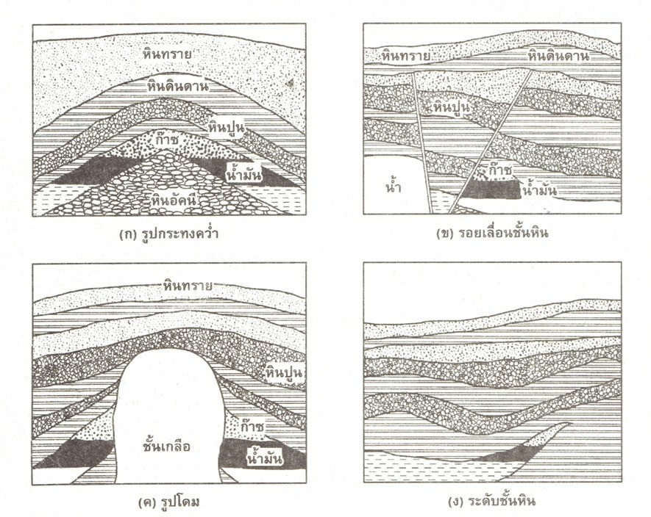
ภาพที่ 7.9 แหล่งกำเนิดแก๊สธรรมชาติและน้ำมันดิบ

Slide 23
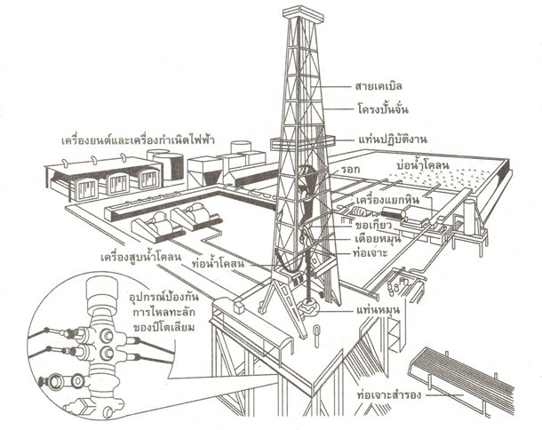
ภาพที่ 7.10 แท่นขุดเจาะปิโตรเลียม

Slide 24
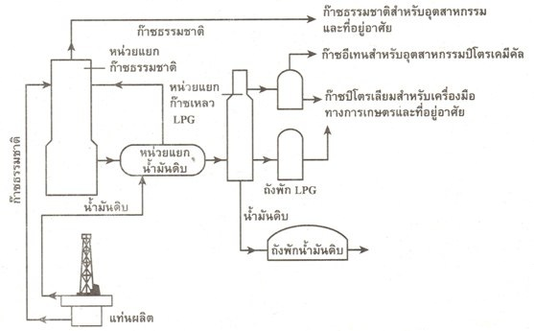
ภาพที่ 7.11 กระบวนการแยกแก๊สธรรมชาติ

Slide 25
แก๊สธรรมชาติ เป็นแก๊สที่มีลักษณะการเกิดร่วมกับน้ำมันดิบ หรือเกิดในลักษณะแก๊สเพียงอย่างเดียว การนำไปใช้งานต้องผ่านกระบวนการแยกแก๊ส เพื่อให้ได้แก๊สชนิดต่างๆตามต้องการ
แก๊สจากการกลั่นน้ำมัน เรียกว่า แก๊สปิโตรเลียม เป็นส่วนที่กลายเป็นไอลอยขึ้นส่วนบนของหอกลั่นในสถานะของแก๊ส การนำไปใช้งานหลังจากผ่านกระบวนการแยกแก๊สแล้ว สามารถทำได้ 2 ลักษณะคือ การอัดเป็นแก๊สด้วยความดันสูงเก็บไว้ภายในถัง หรือส่งไปตามระยะทางสั้นๆ และการอัดลงในถังด้วยความดันจนกลายเป็นของเหลว เมื่อเปิดใช้งานจึงจะกลายเป็นแก๊ส

Slide 26
แก๊สใช้งาน ถูกนำไปใช้งานในลักษณะต่างๆได้ดังนี้
- แก๊สหุงต้ม หรือแก๊สปิโตรเลียมเหลว(Liquefied Petroleum Gas : LPG) ประกอบด้วยแก๊สบิวเทน และโพรเพน ในอัตราส่วน 50 : 50 ถึง 70 : 30 แหล่งที่มามีทั้งจากแก๊สธรรมชาติและโรงกลั่น น้ำหนัก 1.5 – 2 เท่าของอากาศ บรรจุลงในถังด้วยการอัดด้วยความดันสูงลงในถังจนเป็นของเหลว เมื่อใช้งานโดยการเปิดวาล์ว ความดันจะลดลง ของเหลวจึงจะกลายเป็นแก๊ส
- แก๊สยานยนต์(Natural Gas for Vehicles : NGV) เป็นแก๊สธรรมชาติ อัดภายใต้ความดันสูง แต่ยังคงความเป็นแก๊สอยู่ ใช้เป็นเชื้อเพลิงในรถยนต์ นอกจากนี้ในปัจจุบัน ยังได้มีการนำแก๊ส LPG มาใช้เป็นเชื้อเพลิงรถยนต์เช่นเดียวกัน แต่มีความปลอดภัยน้อยกว่าแก๊ส NGV เนื่องจากติดไฟได้ง่าย

Slide 27
ภาพที่ 7.12 แก๊สหุงต้ม ที่มา https://www.l3nr.org/posts/392760

Slide 28
ภาพที่ 7.13 จุดบริการเติมแก๊สสำหรับยานยนต์ ที่มา http://www.bangchak.co.th/th/products-type-detail.aspx?nid=254&cat=2&AspxAutoDetectCookieSupport=1

Slide 29
- แก๊สอุตสาหกรรม(Compressed Natural Gas : CNG) เป็นแก๊สสำหรับให้พลังงานความร้อนในการขับเคลื่อนเทอร์ไบน์ในโรงงานผลิตไฟฟ้า หรือใช้ต้มน้ำในหม้อน้ำโรงงานอุตสาหกรรมเพื่อใช้ฆ่าเชื้อโรค อบ ขับไล่ความชิ้น ทำอาหารให้สุก เผาอบชิ้นงานต่างๆ การส่งแก๊สใช้วิธีอัดด้วยความดันสูงส่งไปตามท่อ นิยมใช้กับระยะทางที่ไม่ไกล โดยโรงงานต้องตั้งอยู่ใกล้แหล่งจ่ายแก๊ส
- แก๊สโซลีน(Natural Gasoline) ได้จากกระบวนการแยกแก๊สธรรมชาติ ในแก๊สโซลีนจะมีธาตุคาร์บอนประกอบอยู่ในไฮโดรคาร์บอนไม่ต่ำกว่า 5 อะตอม นำไปใช้ในการผลิตน้ำมันเบนซิน และเป็นวัตถุดิบในอุตสาหกรรมเคมีภัณฑ์

Slide 30
ภาพที่ 7.14 แก๊สอุตสาหกรรม ที่มา http://www.waste360.com/fuel/falling-price-gas-isnt-slowing-waste-haulers-turn-cng

Slide 31
ภาพที่ 7.15 แก๊สโซลีนได้จากกระบวนการแยกแก๊สธรรมชาติ ที่มา http://www.bicmagazine.com/expansions/downstream-subsection/epa-permit-gas-to-gasoline-plant-nederland-texas/

Slide 32
ข้อควรระวังในการใช้และการเก็บรักษาเชื้อเพลิงแก๊ส
- แก๊สหุงต้มควรใช้ถังมาตรฐานบรรจุแก๊สสำเร็จจากร้านจำหน่ายที่ได้มาตรฐาน ตัวถังต้องตั้งบนพื้นเรียบห่างจากหัวแก๊สอย่างน้อย 1.5 เมตร ห่างจากไฟและความร้อน และบริเวณที่ตั้งต้องมีอากาศถ่ายเทไดสะดวก
- ในรถยนต์ต้องติดตั้งถังให้ห่างจากประกายไฟ และอุปกรณ์ความร้อน ห่างจากจุดรับแรงกระแทก ถังแก๊สและอุปกรณ์ติดตั้งต้องได้มาตรฐาน เวลาจอดรถควรจอดในที่ร่ม อากาศถ่ายเท และเวลาเติมแก๊สควรเติมเฉพาะสถานีบริการที่ได้มาตรฐาน
- ตรวจสอบการรั่วของสายแก๊ส วาล์ว ข้อต่อต่างๆ อย่างสม่ำเสมอด้วยวิธีใช้น้ำผงซักฟอก ถ้ามีการรั่วไหลให้รีบแก้ไขทันที ถ้าเป็นแก๊สหุงต้มจะมีกลิ่นฉุน ให้ใช้ผ้าเปียกคลุม ปิดวาล์ว และเปิดระบายอากาศ ห้ามเปิดหรือปิดสวิตช์อุปกรณ์ไฟฟ้าโดยเด็ดขาด เพราะอาจทำให้เกิดประกายไฟ ในการเคลื่อนย้ายถังแก๊สควรใช้ความระมัดระวัง ควรหลีกเลี่ยงแรงกระแทกและความร้อน

Slide 33
ภาพที่ 7.16 ตำแหน่งติดตั้งถังแก๊สในรถยนต์ ที่มา http://infothailandseo1.weebly.com/blog/1

